Slide 3
Говорящие тантамарески

Slide 5
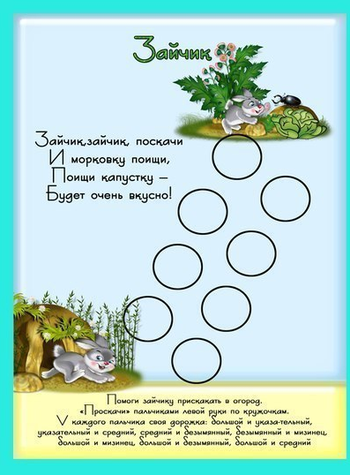

Slide 6
Дышим правильно.
Чудо тренажеры

Slide 7
Мнемотаблицы
Запоминаем без проблем

Slide 8
